Slide 1

Design Thinking: Ideate Pt 1
Chapter 3 - Topic 3

Slide 2

Agenda
Design Thinking: Ideate
1) Ideation
2) Mengapa fase ideation penting?
3) Kegiatan pada fase ideation
4) Information architecture

Slide 3
Ideation

Slide 4
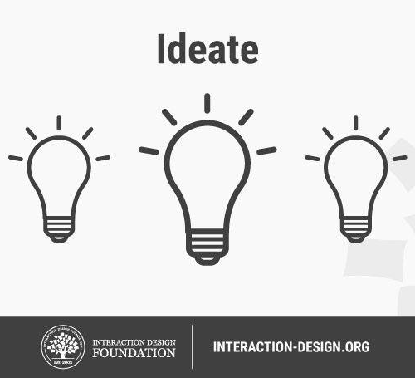
Ideation
Recap
Pada tahap ideation, desainer siap untuk mulai menghasilkan ide. Anda dapat mulai "berpikir di luar kebiasaan" untuk mengidentifikasi solusi baru terhadap pernyataan masalah yang telah Anda buat, dan Anda dapat mulai mencari cara alternatif untuk melihat masalah tersebut.
Aktivitas kunci untuk pada ini adalah menghasilkan ide: telusuri solusi nyata untuk mendapatkan ide terobosan.
Notes:
Author/Copyright holder: Teo Yu Siang and Interaction Design Foundation. Copyright licence: CC BY-NC-SA 3.0

Slide 5

Ideation
Ideation
Pada fase ideation, masalahnya sudah jelas, saatnya untuk melakukan brainstorming cara-cara untuk mengatasi kebutuhan yang tidak terpenuhi tersebut.
Anda mengumpulkan ide sebanyak mungkin di awal, sehingga pada akhirnya, tim Anda dapat menyelidiki dan mengujinya.
Notes:
Photo by Riccardo Annandale on Unsplash

Slide 6
Mengapa fase ideation penting?

Slide 7

Mengapa fase ideation penting?
Bukanlah buang - buang waktu
Menghabiskan waktu untuk memikirkan beberapa solusi yang memungkinkan sebelum mulai merancang dipandang oleh sebagian orang sebagai upaya yang sia-sia, terutama ketika menghadapi jadwal yang pendek dan anggaran yang terbatas.
Menurut para penentang ini, mengapa menciptakan banyak desain ketika hampir semuanya pada akhirnya akan ditolak demi satu desain? Jangan jatuh ke dalam perangkap ini! Manfaat desain paralel telah lama didokumentasikan: kita tidak boleh membatasi diri pada solusi desain tunggal dan membiarkan sebagian besar ruang desain tidak dijelajahi.
Notes:
Photo by Aron Visuals on Unsplash

Slide 8

Mengapa fase ideation penting?
Eksplorasi
Proses ideation mencakup eksplorasi terhadap beberapa solusi (sebagai lawan dari satu solusi) dan memberi kita kesempatan yang lebih baik untuk mengungkap jalur desain yang optimal.
Janganlah puas dengan ide pertama Anda, atau pada ide yang diberikan kepada Anda oleh manajemen yang lebih tinggi. Ingat:
1) Probabilitas mencapai wilayah optimal dari ruang desain dengan hanya satu ide adalah rendah.
2) Probabilitas memiliki satu ide yang optimal dari banyak ide adalah tinggi.
Notes:
Photo by Kelly Sikkema on Unsplash

Slide 9
Kegiatan pada fase ideation

Slide 10
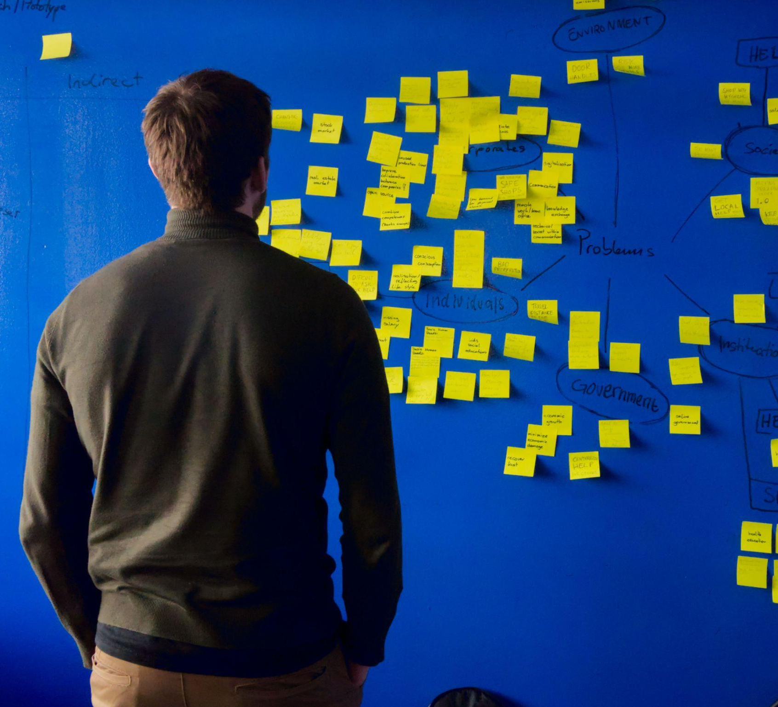
Kegiatan pada fase ideation
Kegiatan pada fase ideation
Kegiatan untuk eksplorasi ide dapat sangat bervariasi — banyak orang dapat terlibat dalam fase ini dan banyak teknik untuk digunakan.
Tahap ideation menandai transisi dari identifikasi masalah ke eksplorasi solusi. Salah satu kegiatan dari aktivitas ideation adalah brainstorming dan salah satu hasil dari proses ideation adalah sebuah information architecture.
Notes:
Photo by Per Lööv on Unsplash

Slide 11

Kegiatan pada fase ideation
Brainstorming
Brainstorming adalah metode yang digunakan tim desain untuk menghasilkan ide untuk memecahkan masalah desain yang didefinisikan dengan jelas.
Dalam kondisi terkendali dan lingkungan berpikir bebas, kita mendekati masalah dengan bertanya "Bagaimana kita bisa…?" atau “How might we…?”.
Brainstorming mungkin tampak seperti aktivitas yang sangat bebas dan kurang kendala, tetapi setiap orang harus mematuhi delapan aturan dan memiliki seseorang yang bertindak sebagai fasilitator.
Notes:
Photo by Austin Distel on Unsplash

Slide 12
Kegiatan pada fase ideation
Rule #1
Rule #2
Rule #3
Rule #4
Tetapkan batas waktu
Tergantung pada kerumitan masalah, 15–60 menit adalah normal.
Mulailah dengan masalah/ringkasan target
Anggota harus mengacu pada pertanyaan, rencana, atau tujuan yang jelas dan tidak melenceng dari topik.
Menahan diri dari penilaian / kritik
Tidak seorang pun boleh negatif (termasuk melalui bahasa tubuh) tentang ide apa pun
Dorong ide-ide aneh
Jangan ‘jual mahal”, tetap menjaga toleransi sehingga semua orang merasa bebas untuk melontarkan ide (asalkan sesuai topik).

Slide 13
Kegiatan pada fase ideation
Rule #5
Rule #6
Rule #7
Rule #8
Bertujuan pada kuantitas
Ingat, “kuantitas menghasilkan kualitas”. Proses penyaringan -dan-penyortiran bisa datang kemudian.
Membangun gagasan orang lain
Ini adalah proses asosiasi di mana anggota memperluas gagasan orang lain dan mencapai wawasan baru, memungkinkan gagasan ini memicu gagasan mereka sendiri.
Tetap visual
Diagram dan Post-Its membantu menghidupkan ide dan membantu orang lain melihat sesuatu dengan cara yang berbeda.
Satu percakapan pada satu waktu
Untuk mencapai hasil nyata, penting untuk tetap berbicara bergantian dan menunjukkan rasa hormat terhadap ide semua orang.

Slide 14
Information Architecture

Slide 15
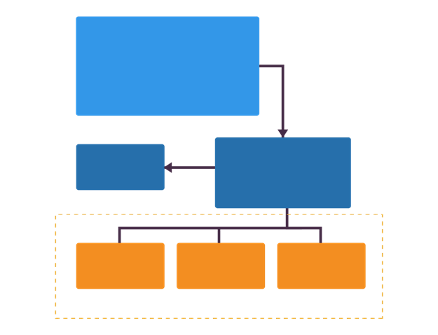
Information architecture
Information Architecture itu apa sih?
Untuk mengatur supaya informasi tersebut mudah diakses dan dipahami oleh user, maka kita perlu menata informasi tersebut sedemikian rupa dalam sebuah struktur.
Nah, struktur ini biasa dikenal dengan istilah Information Architecture.
Notes:
Photo by Jason Goodman on Unsplash

Slide 16

Information architecture
Arsitektur informasi (IA) adalah gambaran suatu model atau konsep informasi yang digunakan dalam aktivitas-aktivitas yang membutuhkan detail eksplisit dari suatu sistem yang kompleks.
Arsitektur informasi berfokus pada pengorganisasian, penataan, dan pelabelan konten dengan cara yang efektif. Tujuannya adalah untuk membantu pengguna menemukan informasi dan menyelesaikan tugas.
Terdapat banyak cara (dan bagan) yang dapat menggambarkan sebuah arsitektur informasi
Notes:
Photo by Jason Goodman on Unsplash

Slide 17
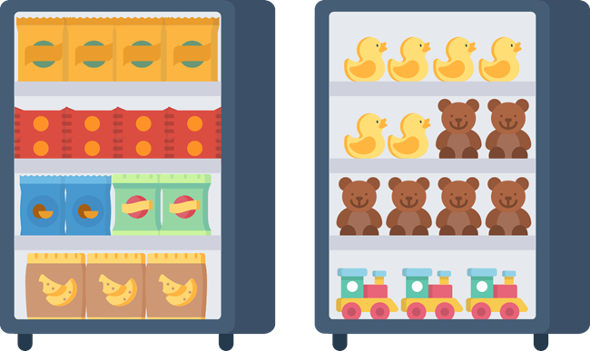
Information architecture
Analogi untuk memahami hal ini, kita bisa belajar dari sistem penataan barang yang sering kita temui di minimarket.
Kalau kamu amati, barang-barang di minimarket pasti akan ditata sesuai kategorinya kan? Misalnya rak produk makanan ringan, pasti akan dibedakan dengan rak produk mainan anak, dan sebagainya.
Notes:
Photo by Jason Goodman on Unsplash

Slide 18
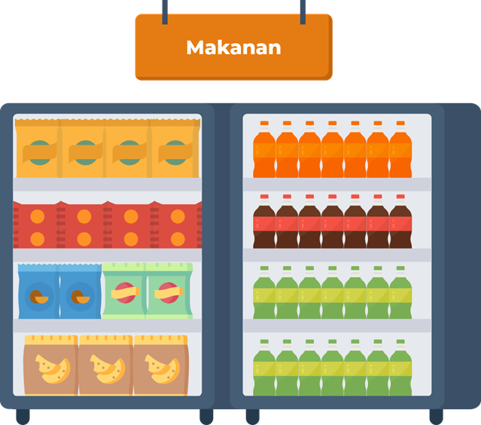
Information architecture
Selain produknya, setiap rak tadi juga pasti akan ditempatkan di lorong yang berbeda-beda sesuai kategori yang lebih umum.
Misalnya, rak makanan, snack, minuman, umumnya akan diletakkan berdekatan dan terpisah dengan rak kebutuhan rumah tangga seperti sabun cuci piring atau peralatan mandi.
Notes:
Photo by Jason Goodman on Unsplash

Slide 19

Information architecture
Dengan adanya struktur, akses jadi lebih mudah dan nggak bikin pusying~
Penataan semacam ini bisa memudahkan konsumen ketika berbelanja. Waktu untuk mencari barang yang dibutuhkan tentunya jadi semakin singkat dan praktis deh!
Kurang lebih mirip seperti penataan barang di minimarket, Information Architecture adalah struktur untuk mengklasifikasi dan menata informasi dalam aplikasi secara detail, sehingga user lebih mudah dalam mengakses aplikasi.
Notes:
Photo by Jason Goodman on Unsplash

Slide 20
Information architecture
Menyusun sebuah information architecture (IA)
IA adalah cetak biru (blueprint) dari struktur desain yang dapat dibuat menjadi gambar rangka dan peta proyek. Desainer UX menggunakannya sebagai bahan dasar sehingga mereka dapat merencanakan sistem navigasi.
Ada beberapa langkah yang bisa kita tempuh untuk menyusun information architecture
Notes:
Photo by Jason Goodman on Unsplash

Slide 21
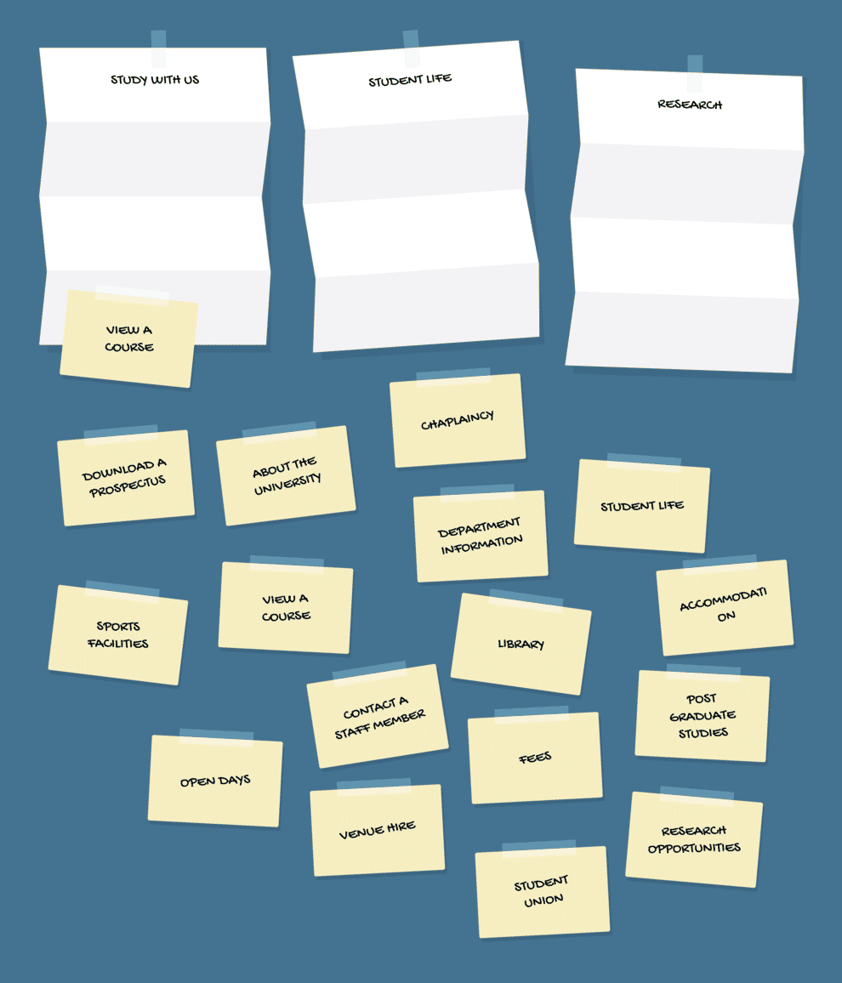
Information architecture
Lakukan Riset
Perbaharui
Konten
Card Sorting
Bangun Hierarki
Tujuan dari tahap ini adalah untuk mempelajari tentang kebutuhan pengguna.
Di akhir tahap ini, Anda akan mendapatkan profil pengguna (user profile) dan alur pengguna (user flow).
Saat Anda mengetahui apa yang diinginkan pengguna, Anda dapat memperbarui konten situs web yang ada.
Kegiatan utama yang dilakukan pada tahap ini adalah inventarisasi konten dan audit konten.
Terapkan penyortiran kartu untuk klasifikasi konten.
Setiap situs web atau aplikasi membutuhkan sistem navigasi yang solid.
Setelah Anda mendapatkan hasil kegiatan penyortiran kartu, Anda akan memahami bagaimana mewujudkan dan mengklasifikasikan konten dalam kenyataan
Boagworld.com

Slide 22
Information architecture
Struktur informasi dalam UX bisa dipetakan dalam peta khusus yang disebut sitemap.
Sitemap adalah kerangka informasi terkait isi atau pilihan yang disediakan di dalam produk atau layanan. Hal ini berfungsi untuk memetakan hierarki dari setiap informasi yang disediakan.
Supaya kamu punya visualisasi dari sebuah information architecture dalam UX, mari kita lihat sitemap yang ada di JOOX berikut ini.
Notes:
Photo by Jason Goodman on Unsplash

Slide 23
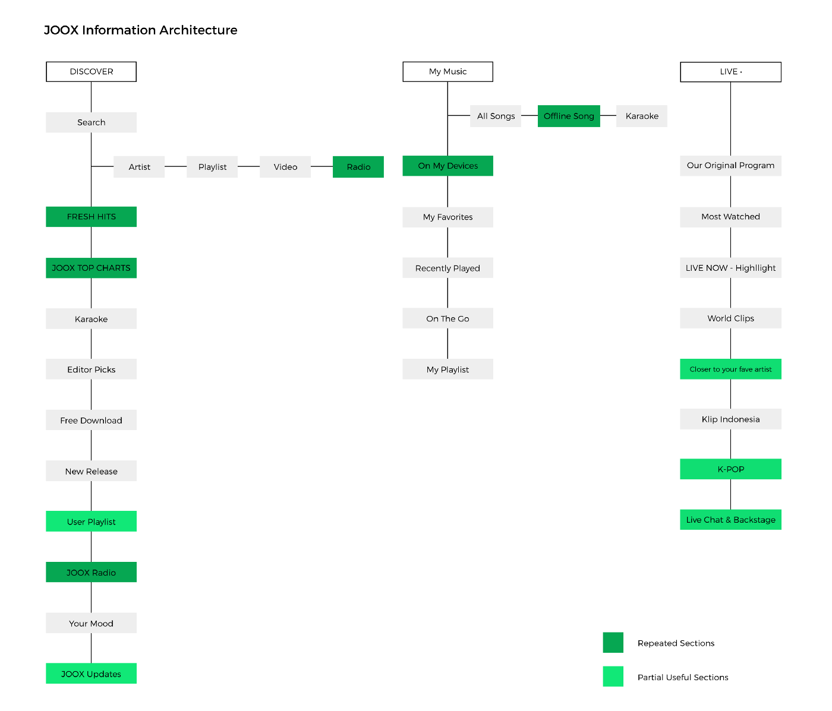
Information architecture
Notes:
Photo by Jason Goodman on Unsplash

Slide 24
Information architecture
Secara sederhana, sitemap adalah gambaran alur informasi yang akan dihadapi user ketika mengakses produk atau layanan.
Di sana akan digambarkan urutan atau tingkatan informasi apa saja yang akan ditampilkan dalam setiap tahapan ketika user menggunakan aplikasi.
Notes:
Photo by Jason Goodman on Unsplash

Slide 25
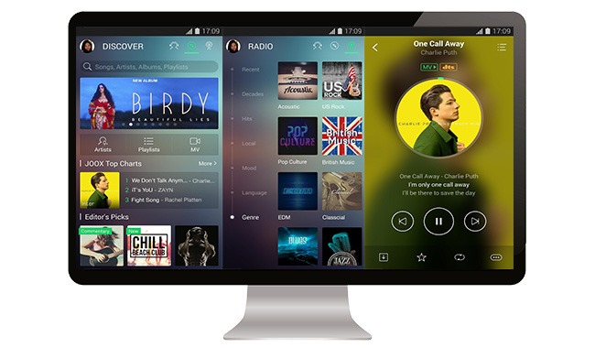
Information architecture
Contohnya begini...
Misalnya, sewaktu kita tap menu Home pada JOOX, maka akan ada informasi dalam bentuk sub-menu rekomendasi lagu, atau lagu-lagu yang baru saja kita putar sebelumnya.
Ketika kita tap pada sub-menu yang ada, maka kita akan dibawa ke halaman tampilan lain. Alur perjalanan semacam ini yang digambarkan dalam sebuah sitemap.
Detail mengenai sitemap bisa kamu cek di sini ya!
Notes:
Photo by Jason Goodman on Unsplash

Slide 26
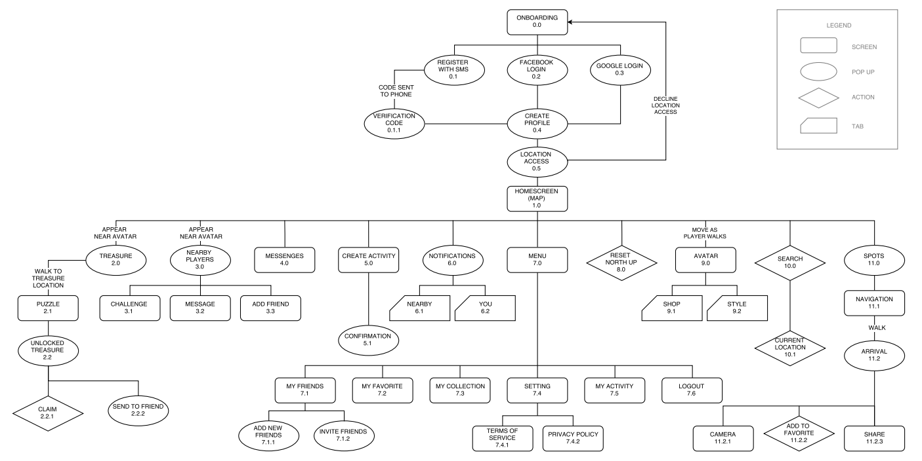
Information architecture
Contoh arsitektur informasi menggunakan flowchart #1
Notes:
Image from https://www.behance.net/queendychan

Slide 27
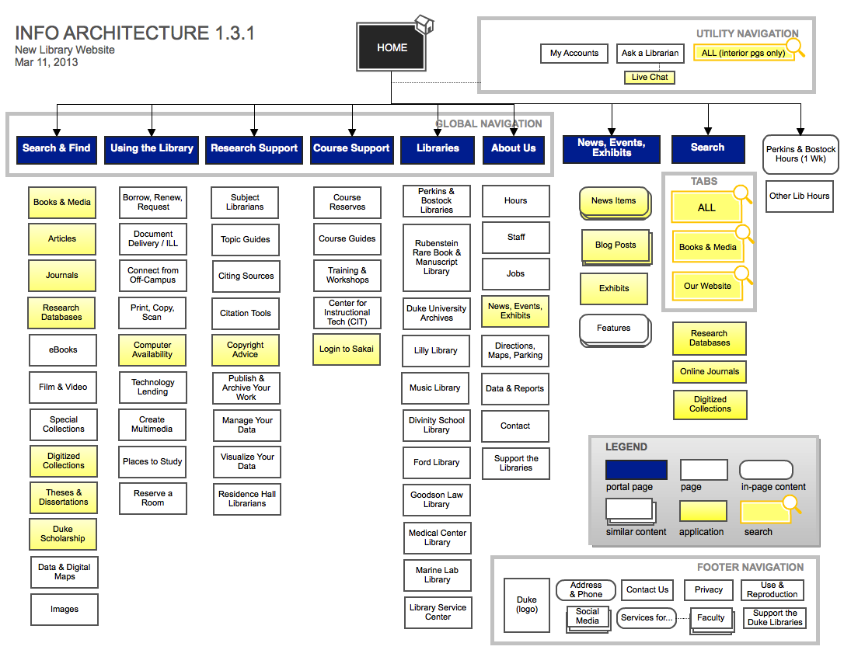
Information architecture
Contoh arsitektur informasi #2
Notes:
Image from https://blogs.library.duke.edu/blog/2013/03/20/information-architecture-plans-for-the-library-website/

Slide 28
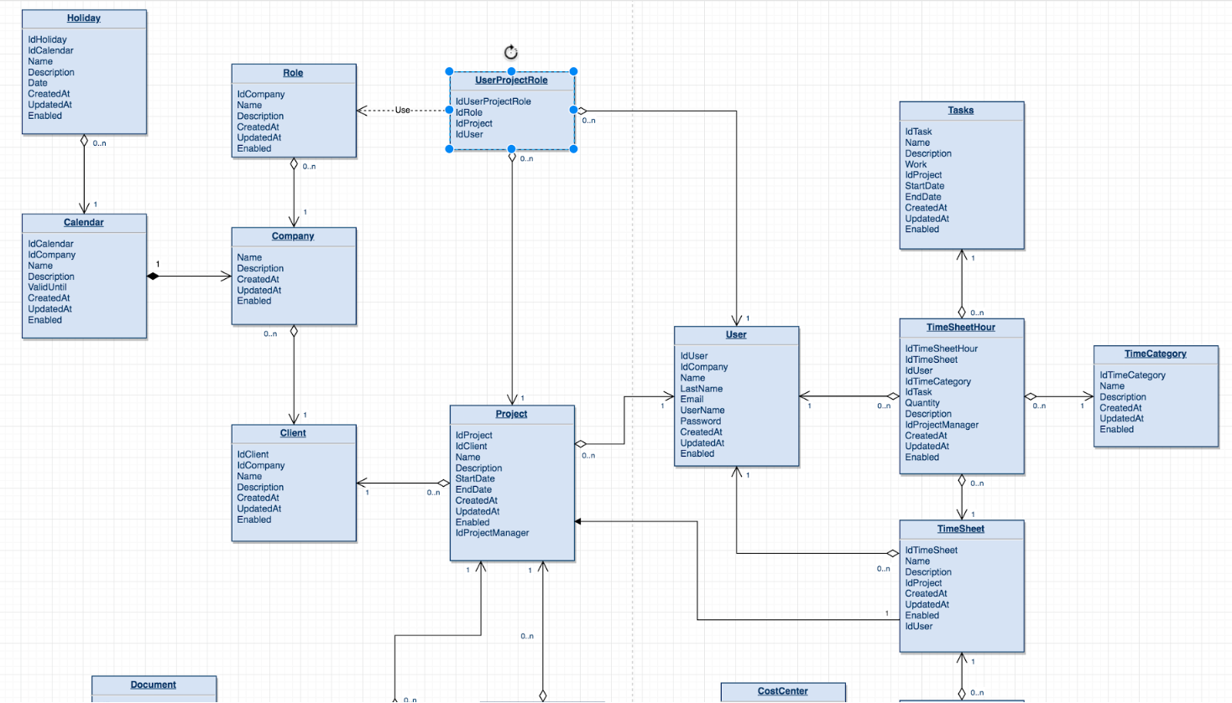
Information architecture
Contoh arsitektur informasi #3
Notes:
Image from https://www.toptal.com/designers/ia/guide-to-information-architecture

Slide 29
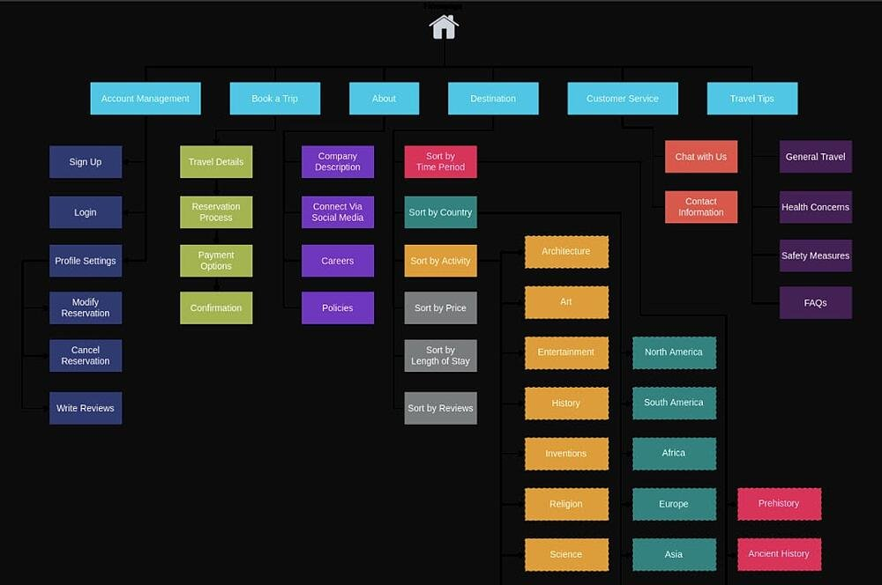
Information architecture
Contoh arsitektur informasi #4
Notes:
Image from https://blog.hubspot.com/website/information-architecture

Slide 30
Saatnya Quiz

Slide 31
Quiz
1. Pada fase ideation, Anda dapat mulai _______ untuk mengidentifikasi solusi baru terhadap pernyataan masalah yang telah Anda buat.
berpikir dan terbiasa
berpikir di dalam kotak
berpikir di dalam kebiasaan
berpikir diluar kebiasaan

Slide 32
Quiz
1. Pada fase ideation, Anda dapat mulai _______ untuk mengidentifikasi solusi baru terhadap pernyataan masalah yang telah Anda buat.
berpikir dan terbiasa
berpikir di dalam kotak
berpikir di dalam kebiasaan
berpikir diluar kebiasaan
Pada fase ideation, Anda dapat mulai berpikir diluar kebiasaan untuk mengidentifikasi solusi baru terhadap pernyataan masalah yang telah Anda buat.

Slide 33
Quiz
2. Pernyataan berikut sesuai dengan prinsip design thinking kecuali…
Kita tidak boleh membatasi diri pada solusi desain tunggal dan membiarkan sebagian besar ruang desain tidak dijelajahi.
Puaslah dengan ide pertama Anda, atau pada ide yang diberikan kepada Anda oleh manajemen yang lebih tinggi.
Menghabiskan waktu untuk memikirkan beberapa solusi yang memungkinkan sebelum mulai adalah sebuah upaya yang sia-sia.

Slide 34
Quiz
2. Pernyataan berikut sesuai dengan prinsip design thinking kecuali…
Kita tidak boleh membatasi diri pada solusi desain tunggal dan membiarkan sebagian besar ruang desain tidak dijelajahi.
Puaslah dengan ide pertama Anda, atau pada ide yang diberikan kepada Anda oleh manajemen yang lebih tinggi.
Menghabiskan waktu untuk memikirkan beberapa solusi yang memungkinkan sebelum mulai adalah sebuah upaya yang sia-sia.
Jangan jatuh ke dalam perangkap ini! Manfaat desain paralel telah lama didokumentasikan: kita tidak boleh membatasi diri pada solusi desain tunggal dan membiarkan sebagian besar ruang desain tidak dijelajahi.

Slide 35
Quiz
3. Pernyataan berikut sesuai dengan aturan - aturan brainstorming kecuali…
Jangan ‘jual mahal”, tetap menjaga toleransi sehingga semua orang merasa bebas untuk melontarkan ide (asalkan sesuai topik).
Untuk mencapai hasil nyata, penting untuk tetap berbicara bergantian dan menunjukkan rasa hormat terhadap ide semua orang.
“Kualitas menghasilkan kuantitas”. Proses penyaringan -dan-penyortiran bisa datang kemudian.

Slide 36
Quiz
3. Pernyataan berikut sesuai dengan aturan - aturan brainstorming kecuali…
Jangan ‘jual mahal”, tetap menjaga toleransi sehingga semua orang merasa bebas untuk melontarkan ide (asalkan sesuai topik).
Untuk mencapai hasil nyata, penting untuk tetap berbicara bergantian dan menunjukkan rasa hormat terhadap ide semua orang.
“Kualitas menghasilkan kuantitas”. Proses penyaringan -dan-penyortiran bisa datang kemudian.
Terbalik, “kuantitas menghasilkan kualitas”. Proses penyaringan -dan-penyortiran bisa datang kemudian.

Slide 37
Quiz
4. IA adalah ______ dari struktur desain yang dapat dibuat menjadi gambar rangka dan peta proyek.
Blueprint
Road
Phase
Map

Slide 38
Quiz
4. IA adalah ______ dari struktur desain yang dapat dibuat menjadi gambar rangka dan peta proyek.
Blueprint
Road
Phase
Map
IA adalah cetak biru (blueprint) dari struktur desain yang dapat dibuat menjadi gambar rangka dan peta proyek. Desainer UX menggunakannya sebagai bahan dasar sehingga mereka dapat merencanakan sistem navigasi.

Slide 39
Quiz
5. Tahap yang benar untuk menyusun sebuah IA adalah…
Lakukan riset, perbaharui konten, bangun hierarki, card sorting
Lakukan riset, perbaharui konten, card sorting, bangun hierarki
Lakukan riset, card sorting, perbaharui konten, bangun hierarki
Lakukan riset, bangun hierarki, card sorting, perbaharui konten

Slide 40
Quiz
5. Tahap yang benar untuk menyusun sebuah IA adalah…
Lakukan riset, perbaharui konten, bangun hierarki, card sorting
Lakukan riset, perbaharui konten, card sorting, bangun hierarki
Lakukan riset, card sorting, perbaharui konten, bangun hierarki
Lakukan riset, bangun hierarki, card sorting, perbaharui konten
Tahap yang benar untuk menyusun sebuah IA adalah: melakukan riset, memperbaharui konten, melaksanakan card sorting dan membangun hierarki.

Slide 41
Quiz
6. Setiap situs web atau aplikasi membutuhkan sistem …
transportasi
navigasi
sanitasi
separasi

Slide 42
Quiz
6. Setiap situs web atau aplikasi membutuhkan sistem …
transportasi
navigasi
sanitasi
separasi
Setiap situs web atau aplikasi membutuhkan sistem navigasi. Sistem navigasi pada website adalah sebuah halaman web atau dokumen web yang buat yang mempunyai struktur yang jelas serta tersusun dengan teratur.

Slide 43
Referensi dan bacaan lebih lanjut
Referensi dan bacaan lebih lanjut
1) Design Thinking by Interaction Design Foundation
2) 5 Stages in The Design Thinking Process by Interaction
Design Foundation
3) Ideation by Interaction Design Foundation
4) How to Create Information Architecture for Web Design
by altexsoft
5) 5 Examples of Effective Information Architecture by XD
Ideas

Slide 44

TERIMA
KASIH

